Slide 1
第一季 第一集
地震分析会商系统是什么？
i
s p e c
A agile ecosystem for earthquake sciences
难度：容易 时长：25分钟
Notes:
大家好！我是中国地震局地球物理研究所陈石，非常高兴能通过视频媒体形式，给屏幕前的同事、朋友们讲解地震分析会商技术系统的相关技术、方法和特性。这套培训视频，计划在第一季共录制五集内容，侧重讲解参与该系统开发必备的基础知识，同时，也为参与2019年该系统列装工作和参加集中培训的人员提供基础教学服务。

Slide 2
知识点
1、系统组成：人机接口、流程体系和云平台
2、设计模式：去中心化的运维原则
3、技术特点：宽平台、厚技术、微应用
Notes:
在课程正式开始之前，我在这里列出了本集视频的主要知识点。带着这些知识点会让大家更容易掌握这集课程的核心内容，也可以让大家选择是否继续观看剩下的视频内容。

Slide 3
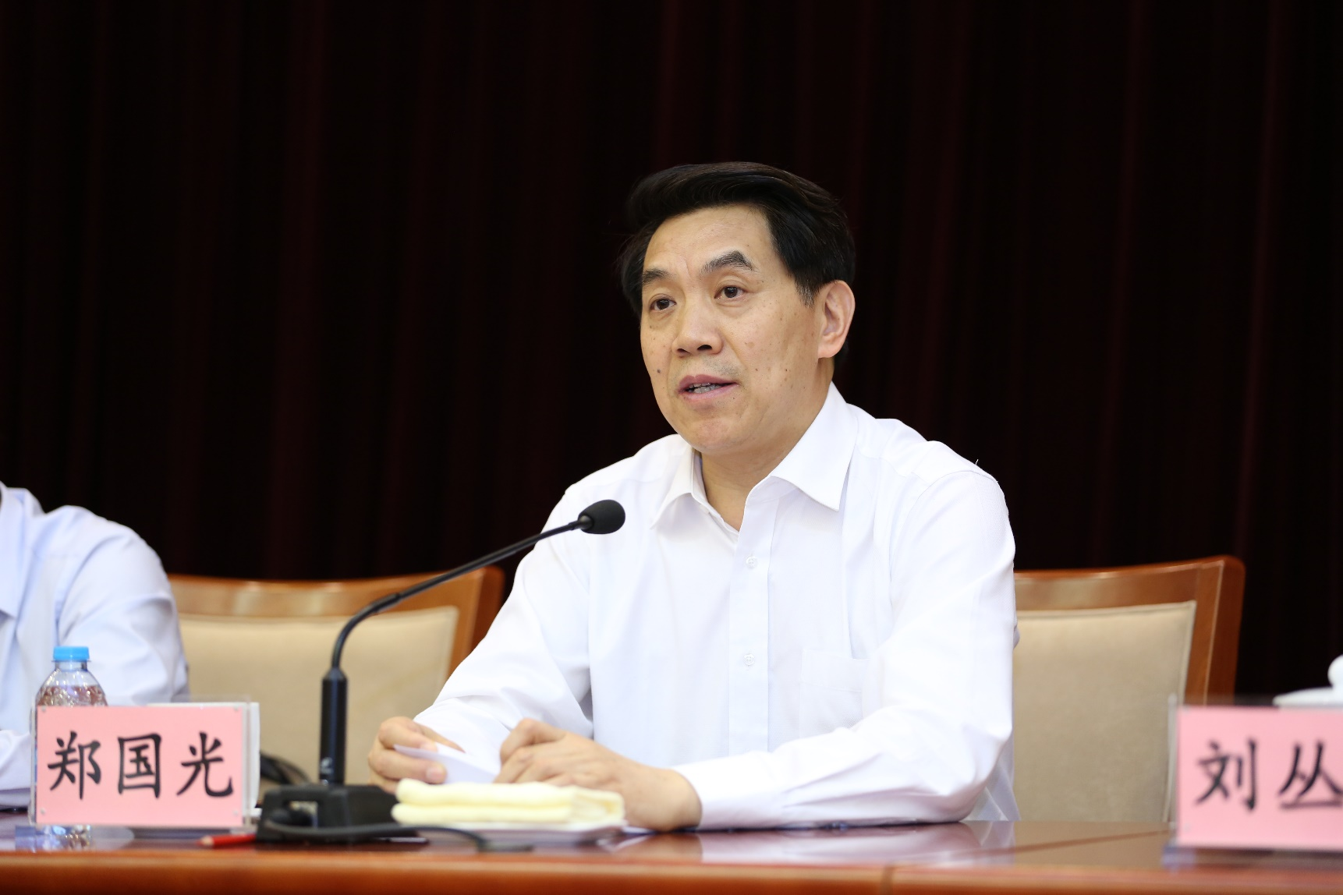
中国地震局局长郑国光指出：
地震监测预报业务是典型的研究型业务，必须依靠科技创新。
“推动地震信息化核心是数据，基础是标准，重点是业务信息化，关键是思想的转变和观念的革新，根本在人。”
2030年建成地震科技强国
Notes:
在课程开始之前，我先简要介绍一下地震分析会商技术系统建设的背景、设计理念、功能定位、系统组成和主要特点。

Slide 4

地震分析会商技术系统的缘起
分布式数据库
通过自动化和Bot技术，建立连接数据孤岛之间的桥梁，利用大数据技术实现数据高效共享。
凝心聚力 改革创新大力推进新时代防震减灾事业现代化建设
——2018年全国地震局长会议工作报告
郑国光
（2018年1月24日）
….
扎实做好震情监视跟踪工作。以年度危险区和大震跟踪研判为重点，制定震情跟踪方案，建立健全督导和检查制度。按照构造块体和行政区划相结合的原则，在重点地区建立构造片区联合会商机制。重构地震预测业务流程，落实主体责任，联合多方力量共同会商。组织开展地震预测科技与业务发展研讨，健全业务总结机制。引入大数据、云计算和人工智能等先进理念和技术，推进地震分析会商技术系统建设。完善工作规程，规范党和国家重大活动及特殊时段地震安全服务保障工作。
中震法发〔2018〕8号
可视化业务流程
研发基于业务流程的数据处理技术，通过培训和集中工作实现专业vs专业模式的敏捷式开发。
技术标准化
通过标准化的规范和流程商店，实现业务流程开发的规范化和高效共享。
业务云平台
通过对业务流程的云平台部署，实现更加高效的集中管理，引入互联网+理念，构建灵活的业务应用场景。
大数据搜索引擎
通过建立智能的数据库接口和垂直搜索引擎，实现地震行业大数据信息检索与智能推荐知识图谱。
Notes:
在2018年初，作为扎实

Slide 5
地震发生全周期过程科学知识图谱
地表破裂
滑坡
应力转移
液化
火灾
慢滑动
构造
加载
断层
滑动
地震动
对建筑环境的结构
和非结构损伤
社会经济学
后效
应力积累
成核
海底
变形
海啸
人员伤亡
动态触发
疾病
----- 前震-----
------ 余震-------------------------------------------------------------------
百年
十年
年
月
周
日
发震
时刻
分
小时
日
年
十年
震前
震后➔
长期
预报
中期
预报
震后预报
短临预报
根据SCEC资料修改

Slide 6
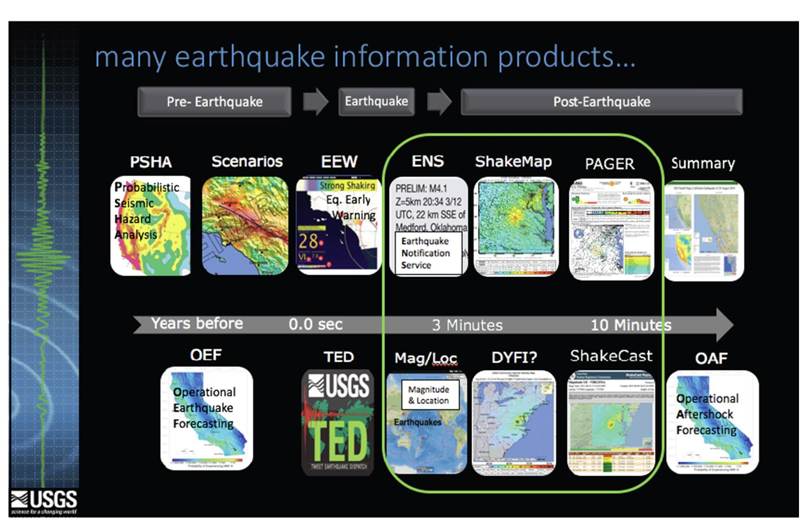
引自吴忠良所长

Slide 7
Powerful IT infrastructure
Rich IT Services

Slide 8





建立现代化地震预报业务体系
现代化业务体系
长期预报业务
中期预报业务
高素质创新型人才队伍
聚焦业务
标准体系
规范化制度化管理体系
短临预报业务
震后预报业务
优化结构
准入规范
集约化智能化业务平台
开放型创新型实验平台
客观化技术体系
综合分析研判技术
动力学概率预测技术
完善机制
运行评价
多学科资料分析技术
预报不确定性分析技术
Notes:
运行评估：数据、产品、预报结果；多源：

Slide 9
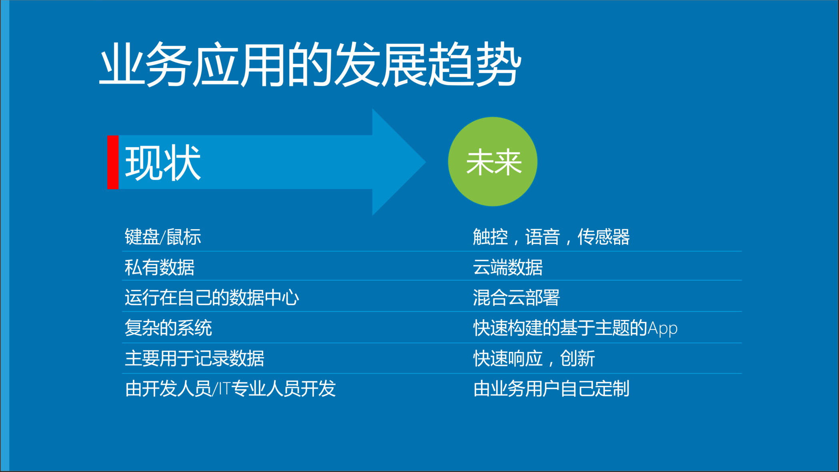
Notes:
基于主题的轻业务应用，更多是偏向前台创新应用和差异化应用。而所谓的随需应变，就是让更多的业务人员拥有构建面向主题的业务应用的能力，并且能随时根据捕捉到的信息进行调整，以达到快速响应变化的目标。

Slide 10
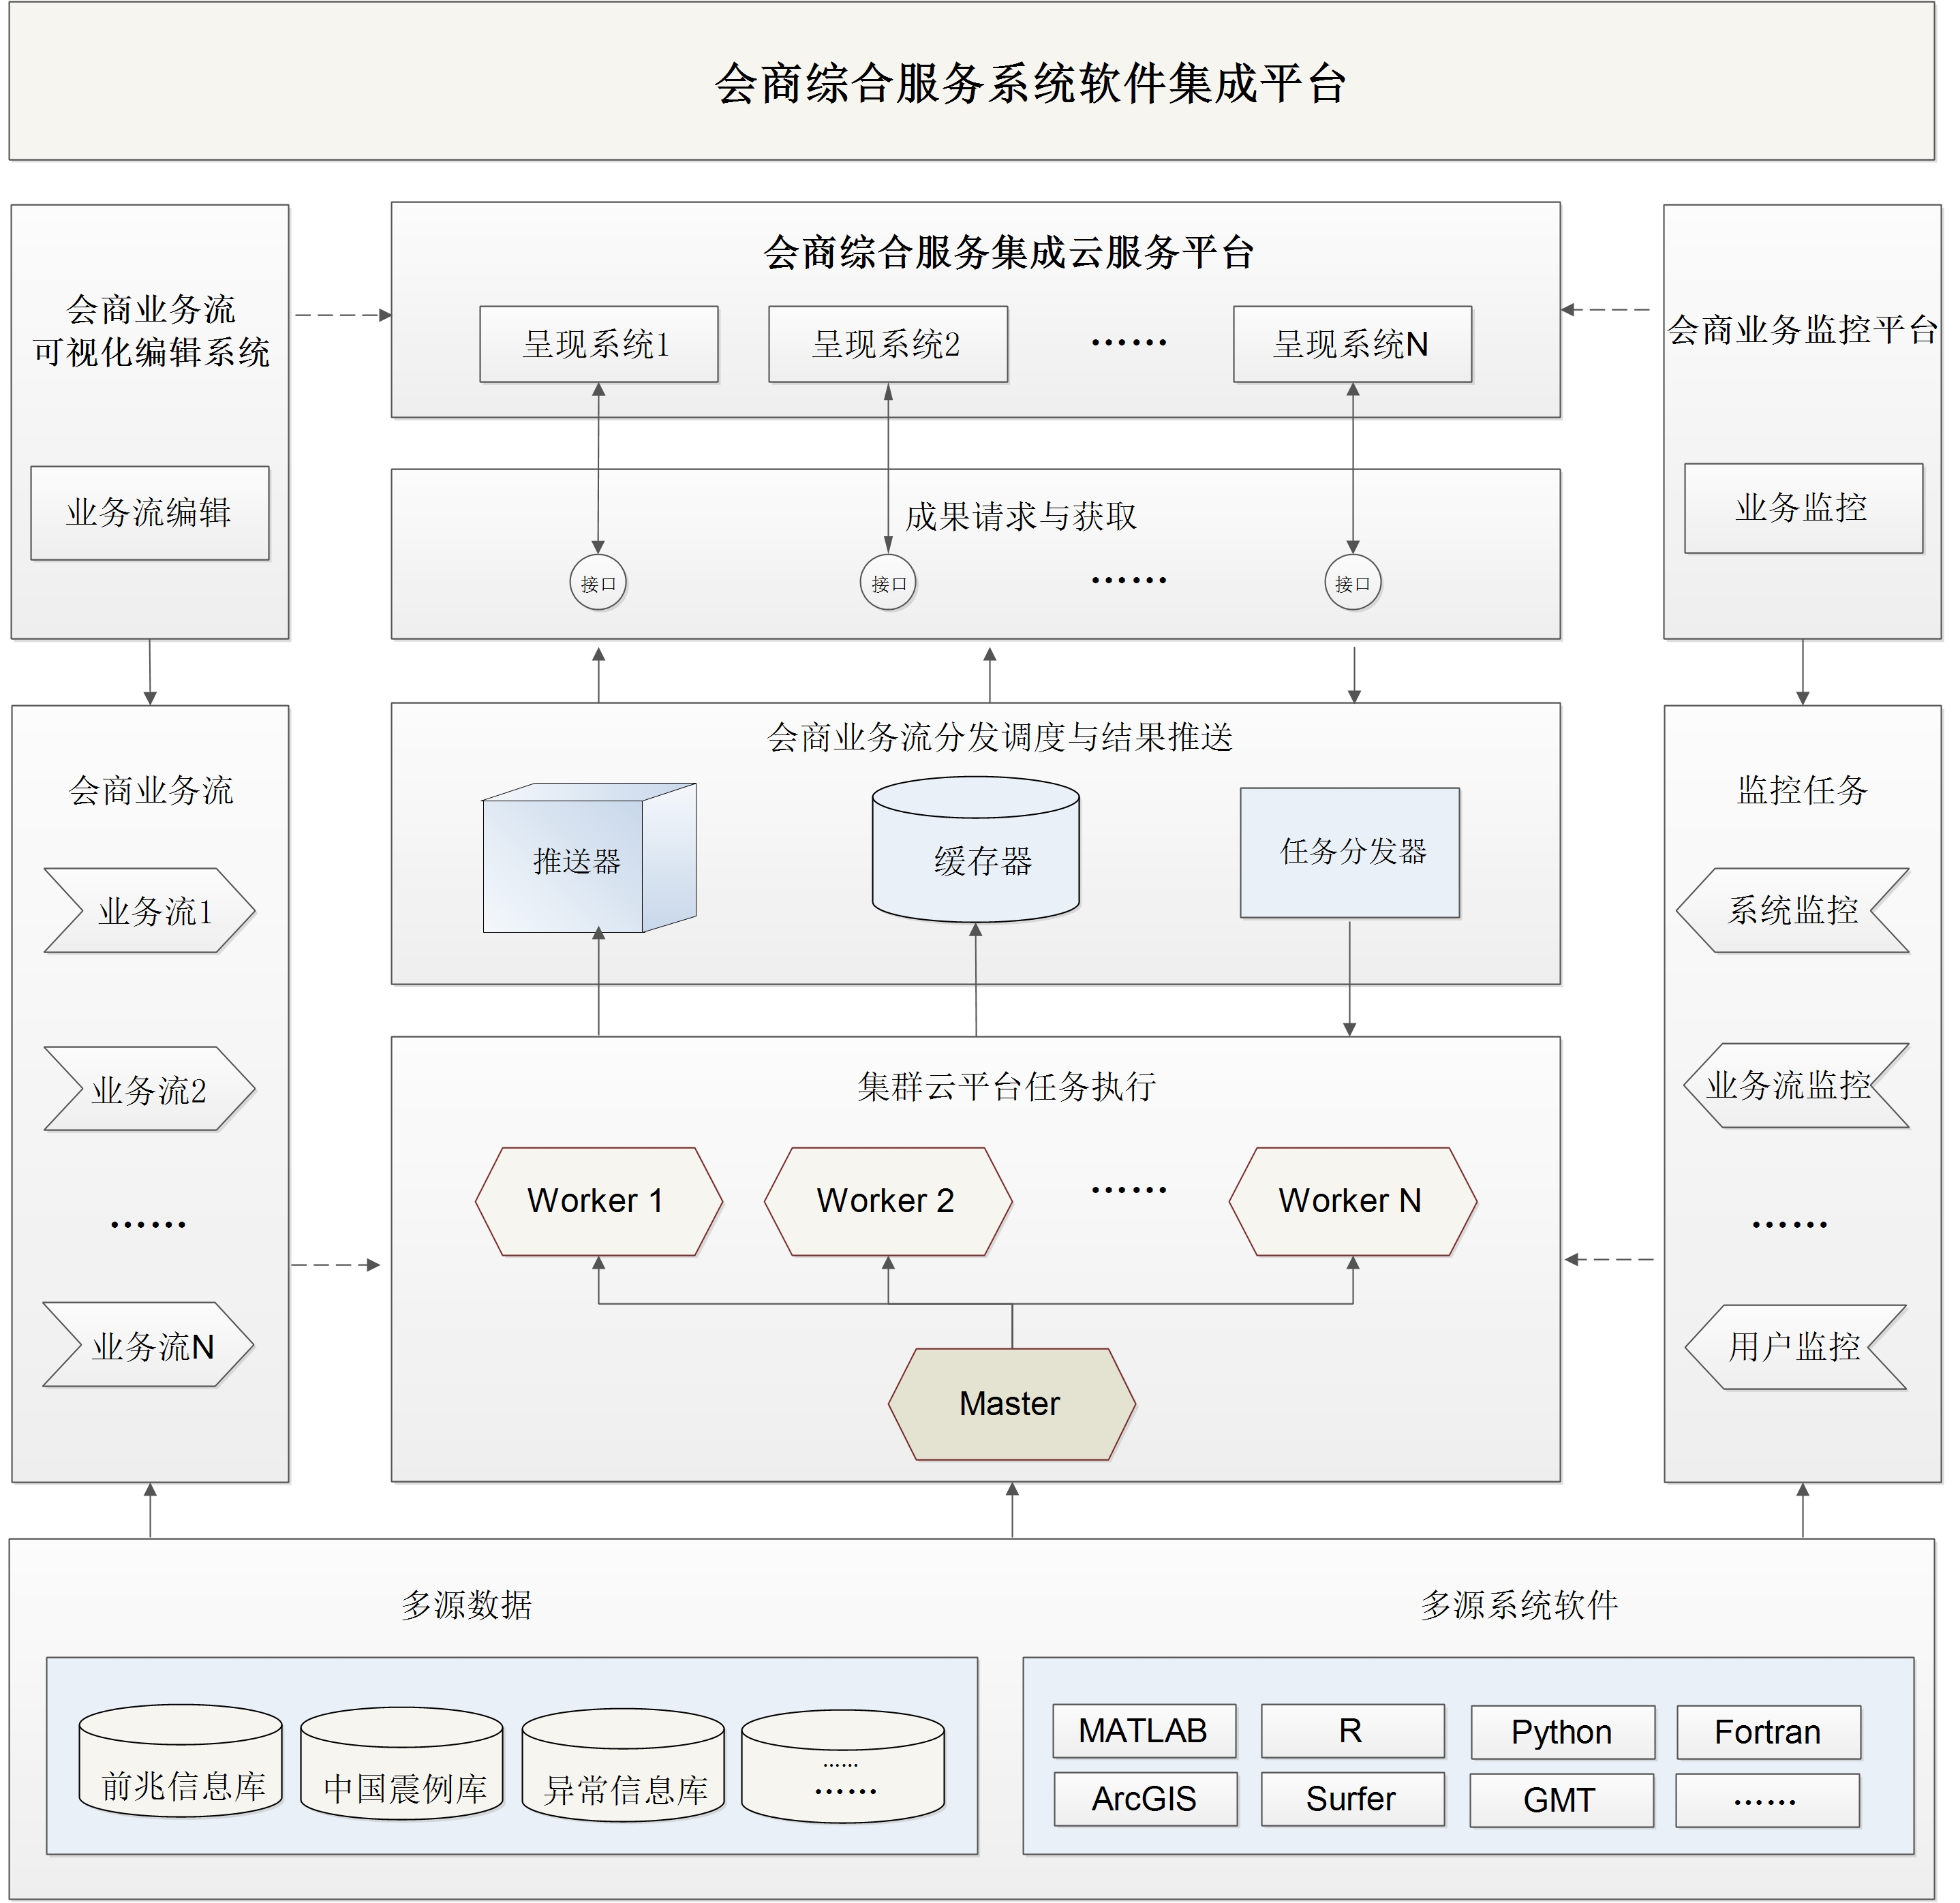
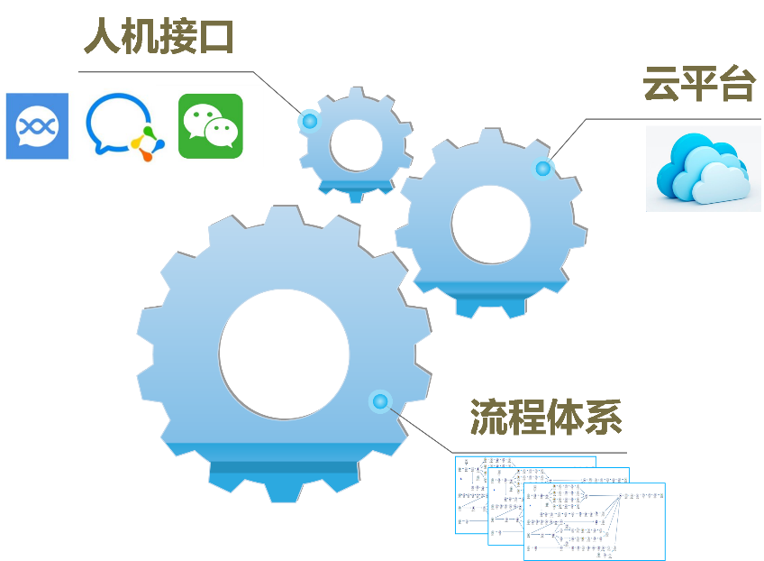
地震会商技术系统核心构成

Slide 11
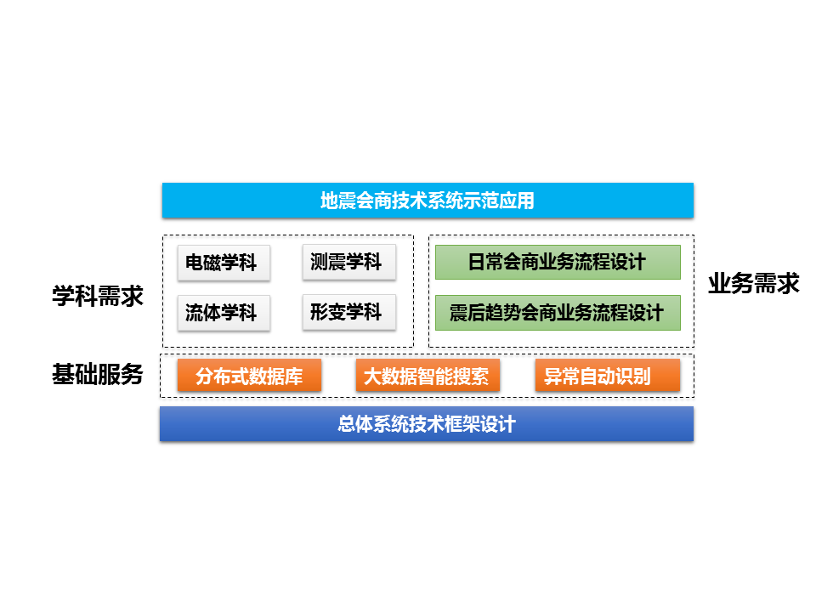
2018年项目研究内容
地震信息BOT+LUIS服务

Slide 12

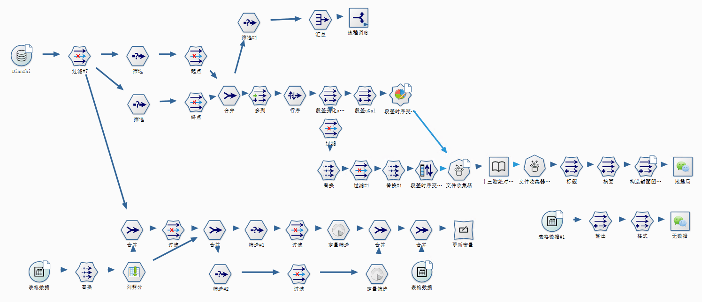
全流程化的业务逻辑实现
业务定义
提供流程
部署
自主运行

Slide 13
地震分析预报会商技术系统规划
第一步完成地震预报数据治理（清理），形成完整的数据体系；
第二步构建智慧地震分析预报会商技术系统，完成地震会商技术平台研发、打造地震会商技术系统开发新模式；
第三步实现地震科学预报的智慧决策，实现人机结合，服务于预报业务和科研人员的尝试。主要技术是地震会商技术、方法、模型与人工智能、大数据分析技术有机结合。
2018年度地震监测预报领域支持项目（编号：2018010205）
2018
2019
2020
三步走战略
核心目标是实现地震预报的数字化、信息化、智能化与智慧决策。

Slide 14
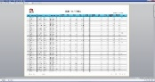

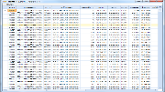

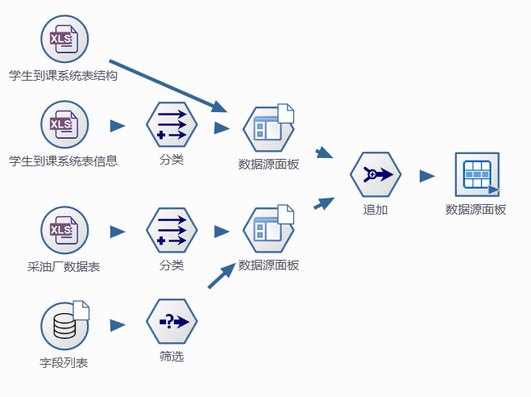

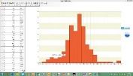


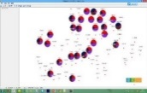
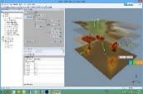
对比NEIC的地震信息综合服务系统结构示意图
结构化数据
通过用户自定义流程连接数据源、实现业务需求和结果推送。
...
半结构化数据
非结构化数据
WIS、LIS...
业务处理流程
数据获取（Data acquisition）、数据处理（Data processing）和数据展示（Data presentation）三层应用模型之间的整合和信息交换，进而驱动整个业务数据、信息和产品之间的相互转换与信息共享。

Slide 15


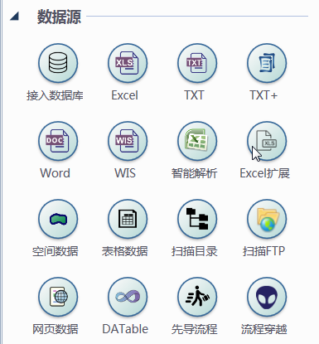
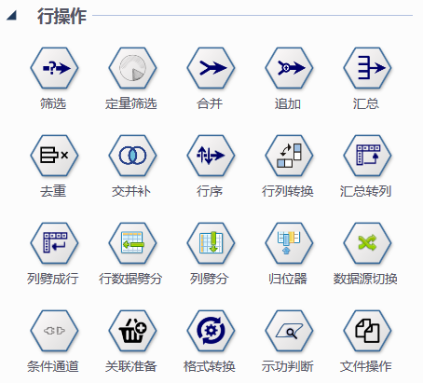
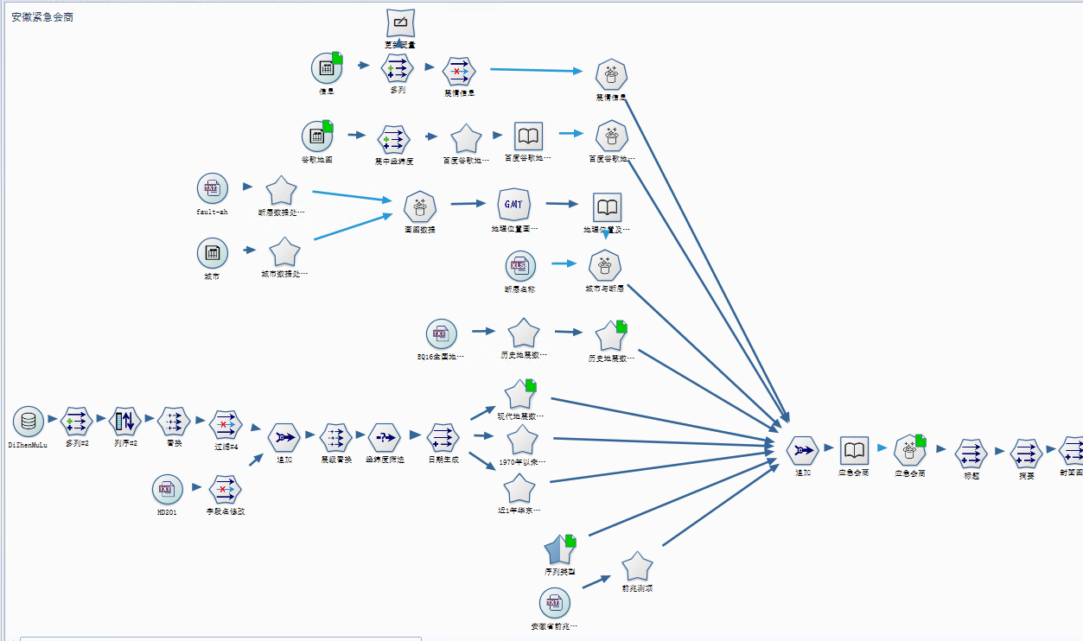
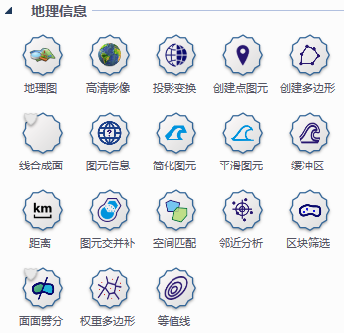
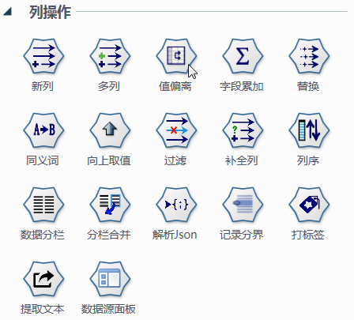
系统建设发展的思路
降低系统建设门槛，无代码编程
业务人员参与建设，集中式开发
自成体系，做到“能用、能建、能改”
乐高式开发
震后趋势会商
业务流程

Slide 16
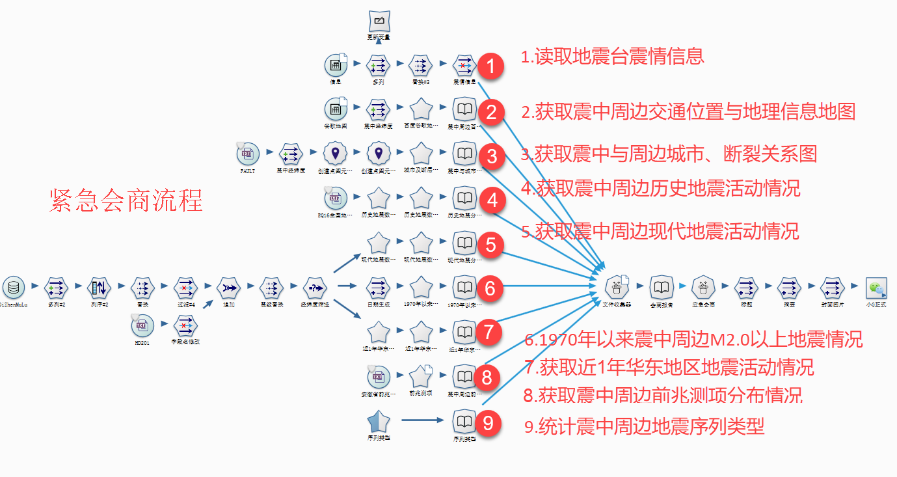
紧急会商报告生成流程

Slide 17
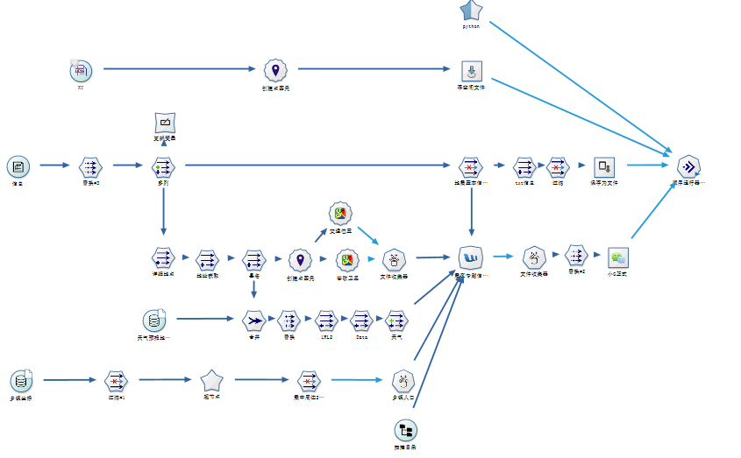
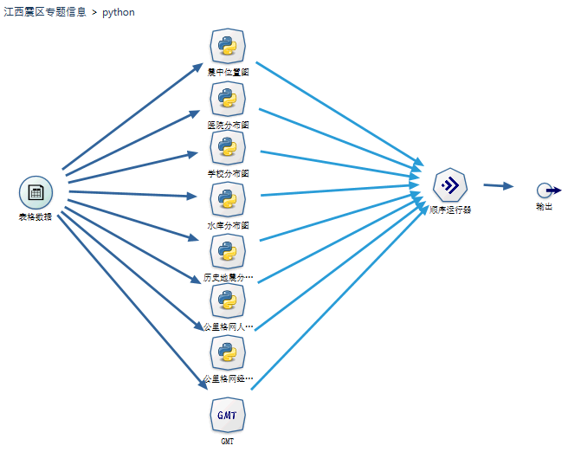
江西地震应急辅助决策系统
1、震区专题信息
输入地震短信信息触发流程，生成地震专题信息word报告并通过微信发送给相关人员或部门。流程的主要技术是数据专家通过python调用arcgis，谷歌、百度地图等。
短信格式如下：【江西省地震局】江西省地震台网测定:2017年12月21日09时10分在江西宜春市上高县(北纬28.11度,东经115.01度)发生2.4级地震,震源深度5千米。
震区专题信息后台流程图

Slide 18
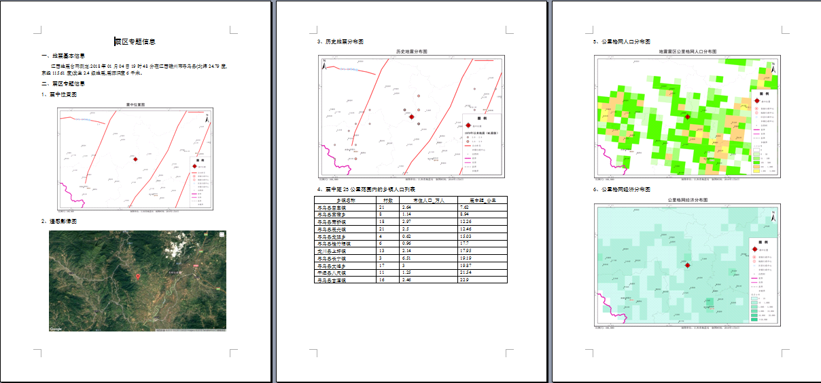
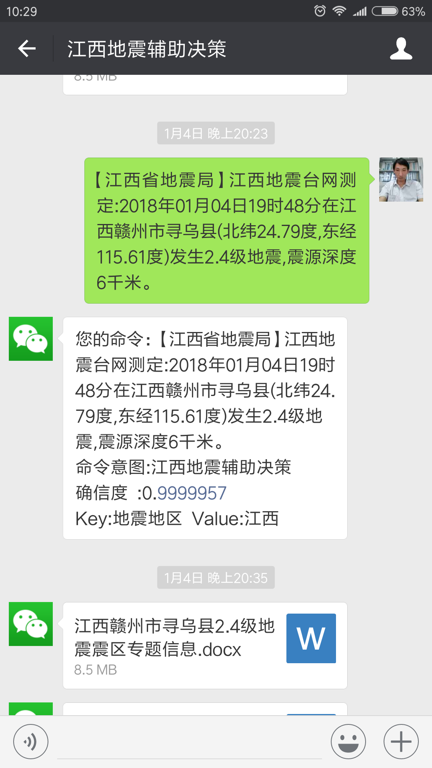
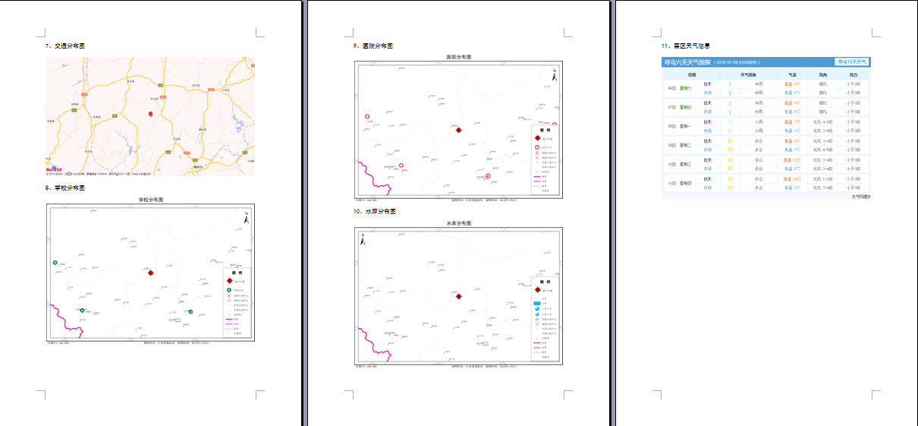
地震专题报告包含地震基本信息、震中位置图、遥感影像图、历史地震分布图、震中某范围内乡镇人口数据表、公里网格人口分布图、公里网格经济分布图、交通、学校、医院、水库分布图以及震区天气信息。
输入短信信息
触发后台流程
生成成果报告
震区专题信息报告

Slide 19

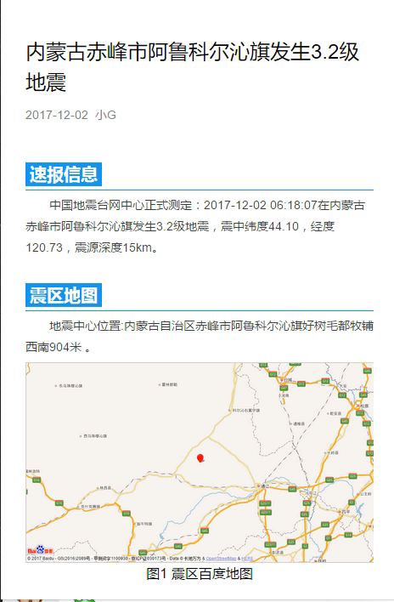
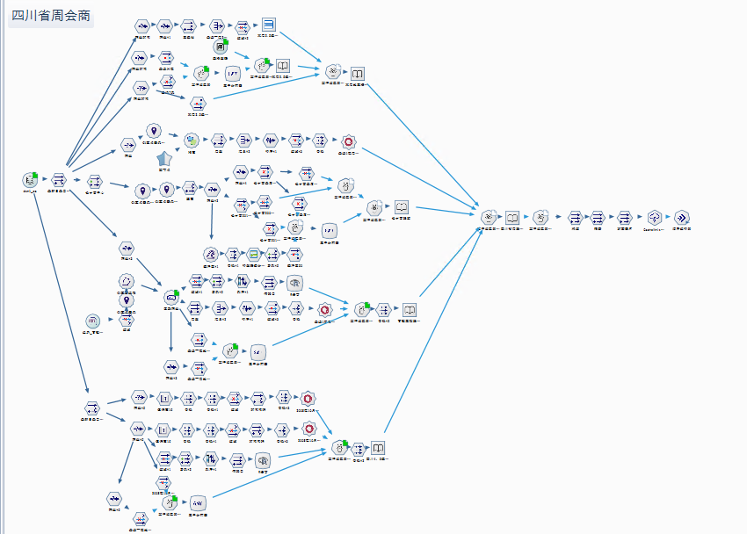
典型的省局应用情况
内蒙古自治区地震局
梁莎莎

Slide 20
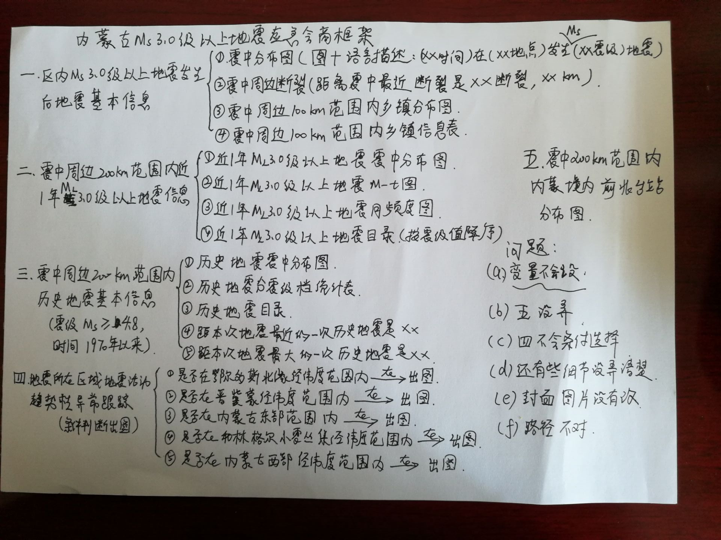
提升从需求到应用实现的效率
梁莎莎
内蒙局应用开发情况

Slide 21
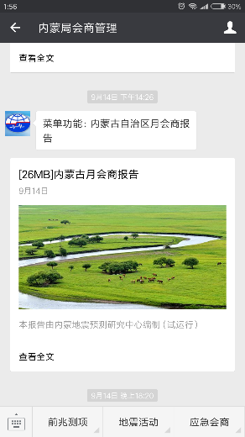
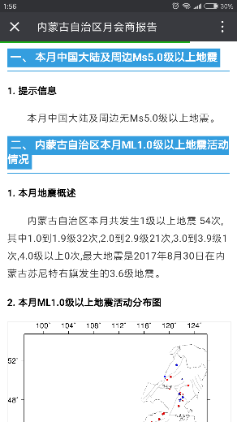
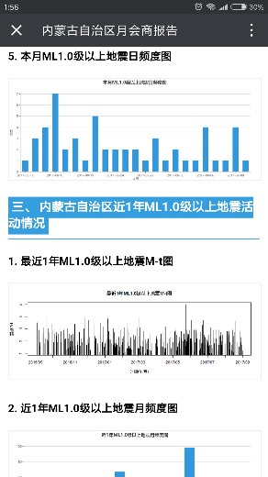
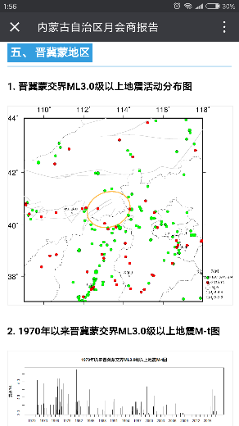
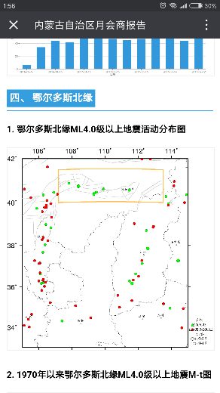
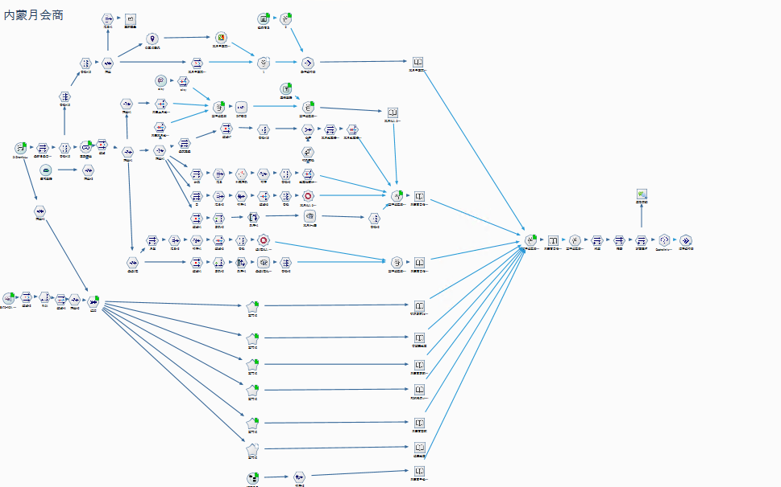
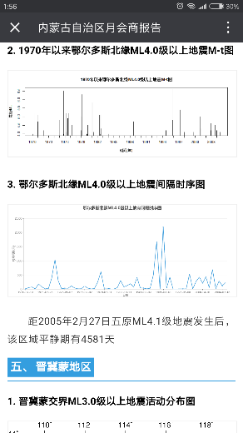
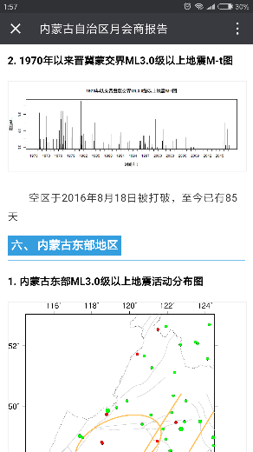
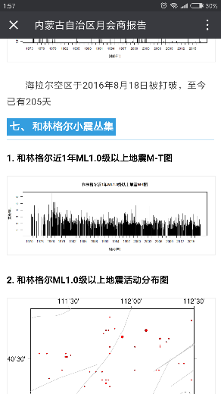
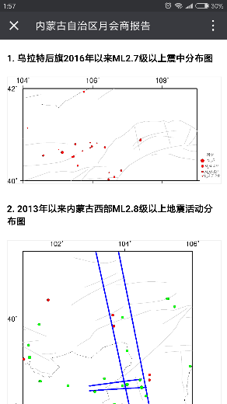
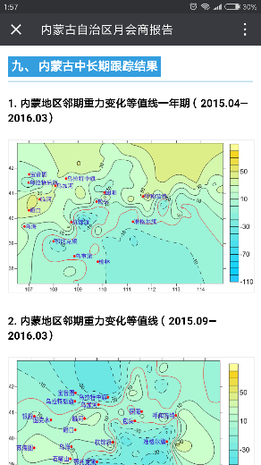
新技术对传统业务模式的改变
每月震情
内蒙局应用
开发情况

Slide 22
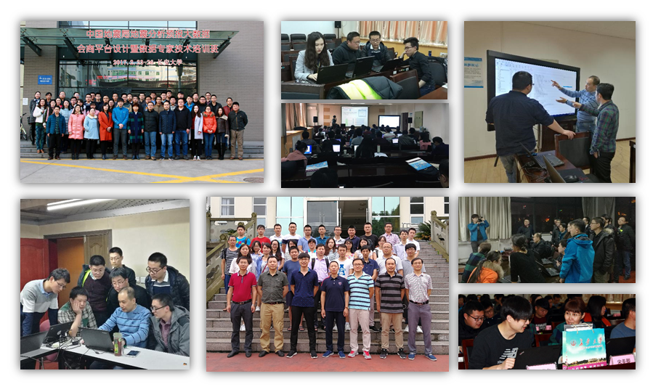

Slide 23
ISPEC- Intelligent Services for Prompt Earthquake Consultation
地震信息BOT+LUIS服务
系统运行监控
企业微信应用
公众号服务
系统报告管理
用户意图识别
智能流程匹配
宽平台、厚技术、微应用
PC平台
移动平台
AI接口
Web Services 服务接口
业务流程体系
数据访问和搜索
应用程序开放API
地震监测数据库
地震编目系统《中国震例》等
…
非云端私有平台的流程接口
二次开发程序
日常会商
震后趋势会商
ISPEC技术服务框架和云资源
预报综合数据库
Cache DB
第三方
应用程序信息推送
学科：测震 形变 电磁 流体

Slide 24
ISPEC| 课题组成
Video Indexer | AI Features
总体设计与实施
地球所
牵头负责会商系统平台总体框架设计、学科方法和流程体系建设、系统基础平台环境和开发标准、业务流程编写和示范单位集成应用，组织协调项目实施和验收。
测震学科流程编制
山西局
完成地震活动图像空区、条带、震群等异常的自动识别与智能判定技术研发
形变学科流程编制
台网中心
完成形变学科相关方法技术和流程开发
流体学科流程编制
台网中心
完成流体学科，地下流体宏微观异常零报告表、异常核实报告和学科组评议表、气压效应和固体潮效应改正、观测资料预报效能检验和评价相关模块研发。
电磁学科流程编制
上海局
完成地磁分析预报软件中的每日一值相关、日变化空间相关、谐波振幅比、加卸载响应比和逐日比功能模块开发。
日常会商业务
辽宁局
完成地震分析预报会商系统通用技术研发，包括日常会商业务和学科报告自动生成；
完成地震分析预报会商系统开发规范编制；
震后趋势会商业务
安徽局
基于《震后趋势判定参考指南》中方法，研发出一套系统，集成中国历史地震目录、小震目录、历史地震序列目录、历史地震震源机制解、断层等数据。
智能数据库接口
二测中心
完成数据库、云平台相关模块开发和运维。基于地震数据备份中心现有的地震大数据平台，研发智能化的数据库接口，
前兆自动提取技术
预测所
针对形变、流体、地磁三个学科数字化前兆观测的高采样率数据，设计完善相应的高频信息提取方法，结合概率统计等，实现前兆资料的自动处理相关模块开发。
系统示范应用
江苏局
系统该平台，按照新技术模式和现有的指标体系，实现江苏省地震预报指标体系全面云端化，完成异常的智能识别，为预报员提供震情发展的定量化决策参考。
Notes:
地球所、山西局、台网中心、辽宁局、安徽局、二测中心、预测所、江苏局、内蒙局、河南局、江西局、甘肃局、一测中心、上海局、新疆局、天津局（16家单位参与，2个研究所，3个中心，11家省局）

Slide 25
1、4月17日，在北京召开项目启动会，吕志勇副司长、张浪平副处长到会指导； 2、5月8-10日，赴青海局调研交流地震会商技术系统开发工作； 3、5月11日，按照震测便函[2018]52号文件要求，项目组汇报了地震会商技术系统开发进展； 4、5月15日，赴河南局推进会商系统建设工作； 5、5月21日，随同张浪平副处长赴江苏局检查会商系统示范工作进展； 6、5月22-24日，在江苏高邮开展集中工作，重点解决地磁学科的会商需求； 7、6月6日，项目组赴太原参加测震学科组项目进展检查； 8、6月24-26日，赴安徽局讨论震后趋势会商模块开发进度； 9、6月30日至7月1日，协调二测中心技术人员一起赴内蒙满洲里参加地磁学科工作会； 10、7月2日-3日，赴西藏局参与震后趋势会商系统开发进展交流； 11、7月9日，赴防灾学院，为全国测震学科技术人员开展流程化系统构建服务； 12、8月6-7日，赴西安长安大学和二测中心调研，讨论系统运维工作和云平台需求； 13、8月8日-12日，在北京国家地球观象台集中工作，开展平台自定义节点培训和开发； 14、8月17日-18日，赴辽宁省地震局讨论日常会商系列模块的设计与开发； 15、9月25-27日，在山西省地震局召开系统阶段性工作成果研讨会； 16、10月9日-29日，新一代监测预报业务一体化平台集成研发及联调联合工作； 17、10月12日-14日，会商技术系统第一次集中培训（二测中心）； 18、10月16日-17日，全国预报中心主任会； 19、11月12日-14日，京津冀一体化开发集中工作（辽宁局）； 20、11月21日-23日，会商技术系统第二次集中培训（二测中心）； 21、12月10日，流体方法任务讨论会（辽宁局）； 22、12月11日，京津冀一体化汇报（监测司）。
2018年地震分析会商技术系统项目工作记录

Slide 26
地震会商技术系统全国应用推广地图
2016
辽宁局
安徽局
山西局
17省+2中心
2017
甘肃局
内蒙局
四川局
江西局
新疆局
广西局
广东局
台网中心
地球所
预测所
一测中心
二测中心
2018
陕西局
云南局
江苏局
山东局
西藏局
青海局
河南局
2018年度实现省局预报部门业务人员培训全覆盖，为2019年正式列装做准备
Notes:
广西、广东、江西、江苏、安徽、新疆、陕西、西藏、陕西、山东、内蒙、辽宁、四川、云南、甘肃、青海、河南。一测中心、二测中心

Slide 27
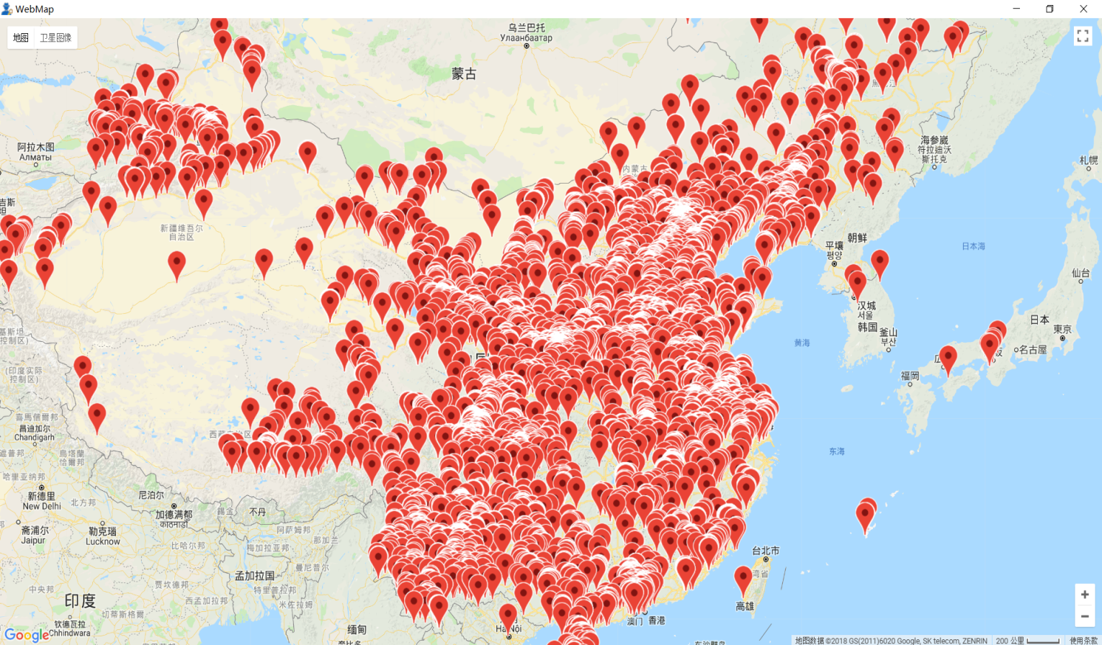
地震分析会商系统（ISPEC）使用现状
地震会商系统用户位置分布图

Slide 28
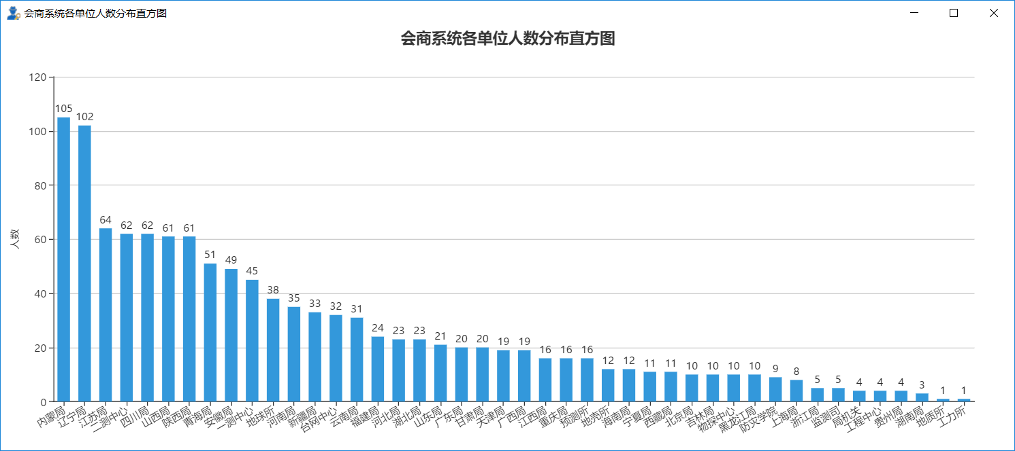

地震会商系统使用现状
自2017年3月中旬小G应用上线以来，数据专家流程+企业微信的开发理念和方法在系统内进行广泛的传播，得到了各学科组、各省局的认可并提供了大力的支持，地震会商系统实现了跨越式的发展。截止到2018年8月12日，会商系统关注人数达到1719人。2018年上半年用户增速，平均200+人/月。

Slide 29
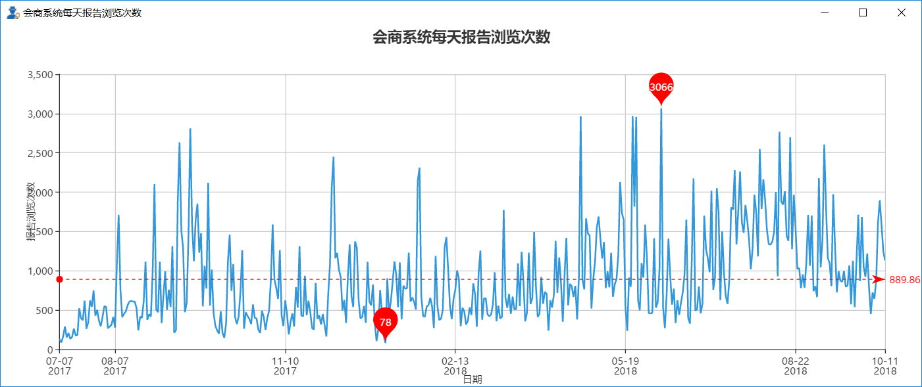
地震分析会商系统（ISPEC）使用现状
自2017年7月7日至今，地震会商系统用户报告浏览共411118次，平均每天浏览890次

Slide 30
2018年度项目工作总结
业务人员参与系统建设 | 去中心化的管理模式 | 开放平台技术
降低系统开发对IT技术的要求； 一线业务人员参与开发 | 云平台提供服务 以省局和业务单位运行服务 | 开展技术培训和开发案例教材； 建立开发技术标准
2018年度：
1、完成了系统运维团队建设，实现了业务人员参与会商系统建设的目标；
2、以江苏局、内蒙局、江西局、西藏局为代表的一批单位已经实现了业务应用；
3、四大学科团队都已经与该系统对接，并研发了相应的技术方法模块；
4、通过集中工作等形式，编写完成了一批云端自动运行的业务流程；
5、在多次用户培训工作的基础上，积累了大量的培训案例和教材。

Slide 31

智能化地震会商系统的主要特点
通过可视化的流程设计，使业务人员参与系统建设；
通过开放式的平台技术和私有云环境充分使用公共资源；
通过智能化的技术，让实时数据获取更加便捷；
通过使用本地大数据，提供精细化服务；
通过智能手机，实现实时响应与快速决策指挥。
流程即服务
FaaS
Flow as a Service

Slide 32


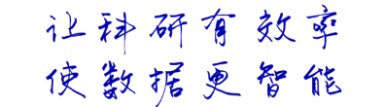



一张图看懂地震分析会商技术系统技术图谱
地震分析会商技术系统
Datist地震科学版
地震科研助手
小G
地学家Geoist计划
流程体系
人机接口
云平台
微信公众号
虚拟AI助手
自主开源项目
系统标识
Notes:
最后，我们在用一张图来总结一下与该系统相关的技术图谱，在未来应用过程中，大家一起认识一下可能会碰到的一些logo和标识。

Slide 33



用流程使数据畅通，构建预报业务新生态
Notes:
好的，今天的课程就到这里，谢谢大家！本次视频的制作，都是我自己进行的非专业录制和剪辑，有很多不足之处，也请大家多多包函。

Slide 34
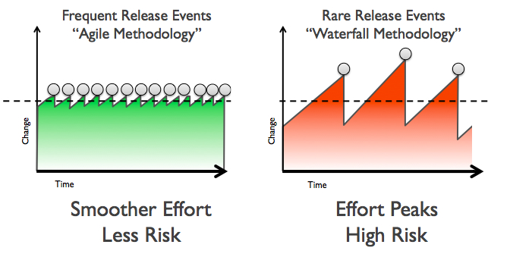
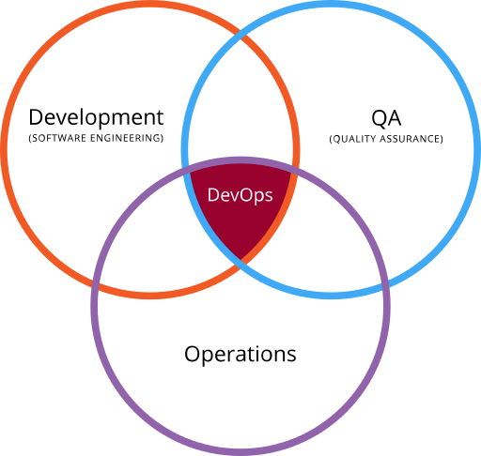
具备可支持交付能力的软件研发与部署
系统如何研发？ 瀑布vs敏捷，基于云部署
采用什么模式开发？ 研究所牵头、业务单位参与
怎么让用户使用？ 对接移动互联网、企业微信

Slide 35
系统设计理念
资料来自PTS

